Slide 1



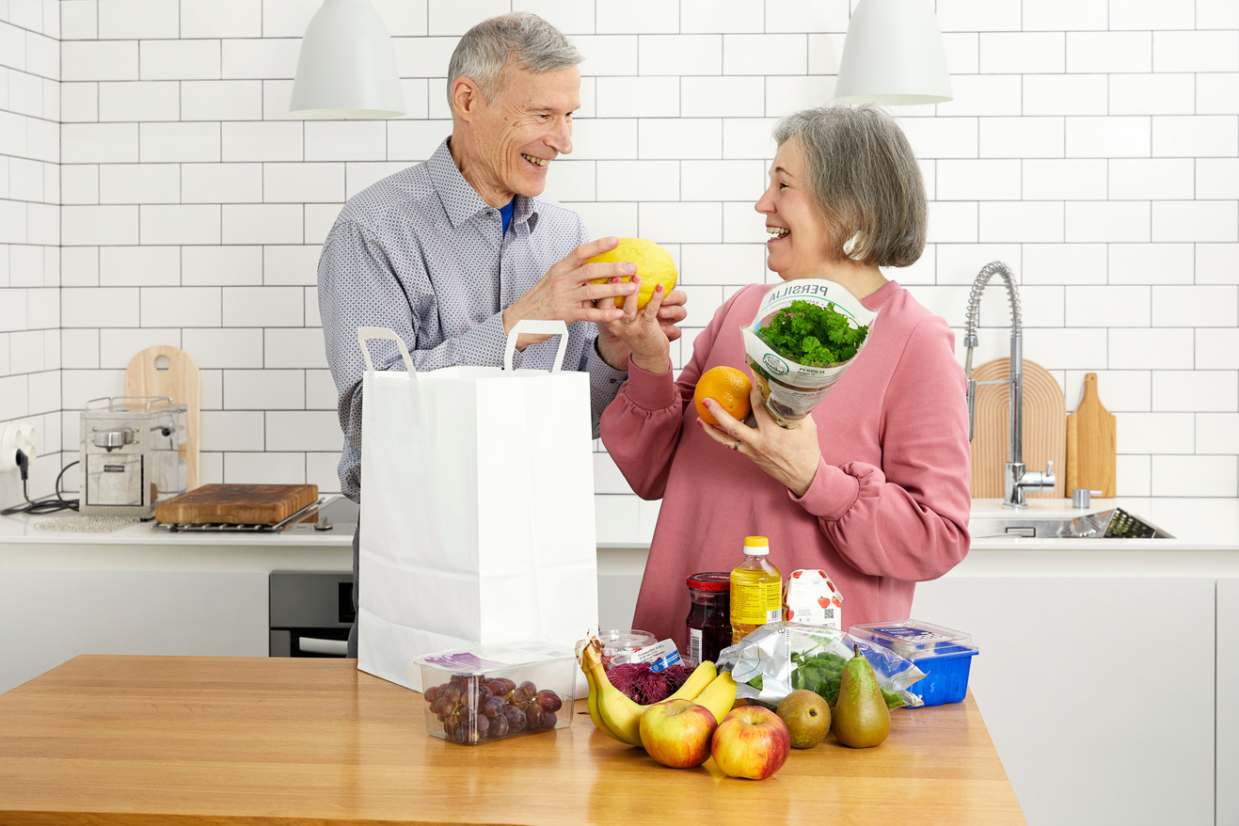





Voimaa ruuasta
-webinaari
ti 10.2.2026
klo 10-11.00
Tule mukaan seuraamaan yhdessä
Voimaa ruuasta -viikon webinaaria:
Voimaa ja tasapainoa - syö hyvin, liiku rohkeasti
Paikka: (lisää kisakatsomon sijainti)
Webinaarissa tarkastelemme, miten ravitsemus ja liikunta yhdessä tukevat terveyttä, tasapainoa ja toimintakykyä ikääntyessä.
Saat käytännönläheisiä vinkkejä arjen liikkumiseen, kaatumisten ehkäisyyn sekä hyvinvointia ja toimintakykyä edistävään syömiseen.
Webinaarin järjestää Gery ry osana Voimaa ruuasta -viikkoa.
Lisätietoja löydät osoitteesta www.gery.fi ja www.voimaaruuasta.fi.
Löydät meidät myös sosiaalisesta mediasta @voimaaruuasta. #voimaaruuasta
www.gery.fi, www.voimaaruuasta.fi
Ikääntyneen ravitsemus Gery ry
@voimaaruuasta
Voimaaruuasta

